Slide 1
ЗАЯВКА КАНДИДАТА
2026

Slide 2
ОБЩАЯ ИНФОРМАЦИЯ О КОМПАНИИ
Company / Компания (с ИНН)
Holding / Название холдинга
City / Город
Date / Дата

Slide 3
ОБЩАЯ ИНФОРМАЦИЯ О КОМПАНИИ
Contact information / Контактная информация
Legal Entity Name / Наименование | Укажите, пожалуйста, юридическое лицо, с которым планируется заключение Дилерского соглашения Укажите, пожалуйста, юридическое лицо материнской компании
Address / Адрес предлагаемого здания ДЦ |  | ИНН: | Юридического лица, с которым планируется заключение Дилерского соглашения
Кадастровый номер участка | Номер участка, на котором располагается предлагаемое здание дилерского центра
Contacts / Контакты | Phone number / Телефон: Address for correspondence / Почтовый адрес: E-mail: Website / веб-сайт:
Project Management / Менеджеры проекта
Position / Должность | CEO / Гендиректор |  | Project Manager / Менеджер проекта
Name / ФИО
Contacts / Контакты | Phone: Cell Phone: E-mail: |  | Phone: Cell Phone: E-mail:
Birthday / День Рождения |  | Фото |  | Фото
Education / Образование
Education / Образование
Experience / Опыт

Slide 4
ОБЩАЯ ИНФОРМАЦИЯ О КОМПАНИИ
Shareholders / Учредители
Name / Имя
Birthday / Дата рождения
E-mail / Контактный e-mail
Cell phone / Контактный мобильный телефон
Stake Capital amount / Сумма уставного капитала
% of participation / % участия
Company profile / Сфера деятельности
Photo / Фото | фото | фото | фото

Slide 5
ОБЩАЯ ИНФОРМАЦИЯ О КОМПАНИИ
City / Город
Region / Область (край)
City population / Численность населения города
Region population / Численность населения области (края)
Distance from Moscow / Расстояние до Москвы
Average monthly registrations / Среднемесячные регистрации в городе за последние 6 мес.
Main industries / Основные отрасли промышленности в регионе
Region development prospect / Перспективы развития региона

Slide 6



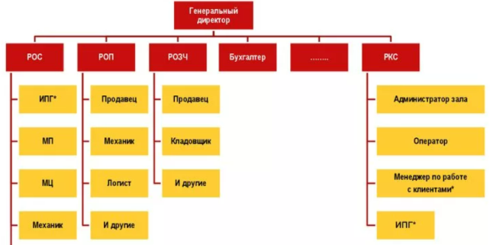
ОРГСТРУКТУРА КОМПАНИИ
ПРИМЕР
Если компания, подающая заявку на получение статуса официального дилера, является частью группы компаний или холдинга, необходимо предоставить организационную структуру холдинга на следующем слайде.

Slide 7
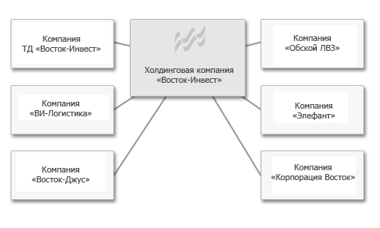
ОРГСТРУКТУРА ХОЛДИНГА
ПРИМЕР

Slide 8
ДАННЫЕ ПО СУЩЕСТВУЮЩЕМУ БИЗНЕСУ
Brands in portfolio / Бренды в портфолио кандидата | Brand Name 1 | Brand Name 2 | Brand Name 3 | Brand Name 4
Start of Business / Начало деятельности | ДД/ММ/ГГГГ | ДД/ММ/ГГГГ | ДД/ММ/ГГГГ | ДД/ММ/ГГГГ
Showroom and W.S Size / Площадь Шоу-рума / сервиса | ___㎡/___㎡ | ___㎡/___㎡ | ___㎡/___㎡ | ___㎡/___㎡
Type of Dealership / Тип дилерского центра | Mono / Multy Отдельностоящий / Мультибренд | Mono / Multy Отдельностоящий / Мультибренд. | Mono / Multy Отдельностоящий / Мультибренд. | Mono / Multy Отдельностоящий / Мультибренд.
Sales 2023 / Продажи 2023, шт.
Sales 2024 / Продажи 2024, шт.
Sales 2025 / Продажи 2025, шт.
Employees q’ty / Кол-во сотрудников
Investment obligations / Наличие инвестиционных обязательств | (да / нет) | (да / нет) | (да / нет) | (да / нет)
Photo / Фото

Slide 9
БИЗНЕС ПЛАН. ПРОДАЖИ АВТОМОБИЛЕЙ С ПРОБЕГОМ
Прогноз продаж автомобилей с пробегом
Period / Период | 2026 |  | 2027 |  | 2028
Total / Всего | шт. | Указать среднюю стоимость одного ам | шт. | Указать среднюю стоимость одного ам | шт. | Указать среднюю стоимость одного ам
Премиум | шт. | Указать среднюю стоимость одного ам | шт. | Указать среднюю стоимость одного ам | шт. | Указать среднюю стоимость одного ам
Масс-бренды | шт. | Указать среднюю стоимость одного ам | шт. | Указать среднюю стоимость одного ам | шт. | Указать среднюю стоимость одного ам
Бюджетные бренды | шт. | Указать среднюю. стоимость одного ам | шт. | Указать среднюю стоимость одного ам | шт. | Указать среднюю стоимость одного ам
История продаж автомобилей с пробегом
Period / Период | 2023 |  | 2024 |  | 2025
Total / Всего | шт. | Указать среднюю стоимость одного ам | шт. | Указать среднюю стоимость одного ам | шт. | Указать среднюю стоимость одного ам
Премиум | шт. | Указать среднюю стоимость одного ам | шт. | Указать среднюю стоимость одного ам | шт. | Указать среднюю стоимость одного ам
Масс-бренды | шт. | Указать среднюю стоимость одного ам | шт. | Указать среднюю стоимость одного ам | шт. | Указать среднюю стоимость одного ам
Бюджетные бренды | шт. | Указать среднюю стоимость одного ам | шт. | Указать среднюю стоимость одного ам | шт. | Указать среднюю стоимость одного ам

Slide 10
БИЗНЕС ПЛАН. ПРОДАЖИ ФИН. ПРОДУКТОВ
Прогноз продаж финансовых продуктов
Период | 2026 |  | 2027 |  | 2028
Кредит | шт. | Проникновение в % | шт. | Проникновение в % | шт. | Проникновение в %
Рассрочка + Appruvo | шт. | Проникновение в % | шт. | Проникновение в % | шт. | Проникновение в %
КАСКО | шт. | Проникновение в % | шт. | Проникновение в % | шт. | Проникновение в %
Продленная гарантия | шт. | Проникновение в % | шт. | Проникновение в % | шт. | Проникновение в %
История продаж финансовых продуктов
Период | 2023 |  | 2024 |  | 2025
Кредит | шт. | Проникновение в % | шт. | Проникновение в % | шт. | Проникновение в %
Рассрочка + Appruvo | шт. | Проникновение в % | шт. | Проникновение в % | шт. | Проникновение в %
КАСКО | шт. | Проникновение в % | шт. | Проникновение в % | шт. | Проникновение в %
Продленная гарантия | шт. | Проникновение в % | шт. | Проникновение в % | шт. | Проникновение в %

Slide 11
ФИНАНСОВЫЕ ПРОДУКТЫ
Если вы используете программы собственной разработки, программы партнеров, собственные или совместные программы по продленной гарантии, карты помощи и другие аналогичные решения, важно уведомить о наличии таких программных продуктов и услуг
Собственные или партнерские программы 2024 - 2025
Область действия программы | Описание программы, указание партнера (банки, страховые компании, операторы фин. Услуг)
Кредит
Рассрочка
КАСКО
Продленная гарантия
Карта помощи на дороге
…

Slide 12
БИЗНЕС ПЛАН. МАРКЕТИНГ
Marketing Budget forecast / Прогноз маркетинговых затрат
Period / Период | 2026 | 2027 | 2028
Sales / Продажи, количество проданных АМ всего
Amount Rub / Сумма, Руб. всего
Amount per one car, Rub / Сумма на один а/м, Руб.
History of marketing costs / История маркетинговых затрат
Period / Период | 2023 | 2024 | 2025
Sales / Продажи, количество проданных АМ всего
Amount Rub / Сумма, Руб. всего
Amount per one car, Rub / Сумма на один а/м, Руб.

Slide 13
ПРЕДЛОЖЕНИЕ КАНДИДАТА
Building construction type / Формат организации здания (нужное подчеркнуть) |  | Greenfield / Новое строительство 2) Reconstruction / Реконструкция 3) Rebranding / Ребрендинг
Facility type / Тип дилерского центра (нужное подчеркнуть) |  | Mono / Моно-бренд / Multy / Мульти-бренд
Facility details / Данные по помещению | Address / Адрес предлагаемого здания дилерского центра
 | Property status / Статус собственности
 | Кадастровый номер участка
 | Original brand / Исходный бренд
 | Land plot size / Размер земельного участка | Га
 | Showroom size / Шоу-рум, выделяемый под бренд PanGo (Размер : Длина Х Ширина) | ㎡ ( m x m)
 | Outdoor parking / Стоянка товарных авто, выделяемая под бренд PanGo (Размер : Длина Х Ширина) | ㎡ ( m x m)
 | Warehouse size / Склад (объем товарных авто на момент подачи заявки в шт.) | шт.
Communications availability (electricity, water, heating) / Наличие коммуникаций (электричество, вода, отопление) |  | Да/Нет
Terms of launching / Срок готовности к запуску центра PanGo |  | ММ / ГГГГГ

Slide 14
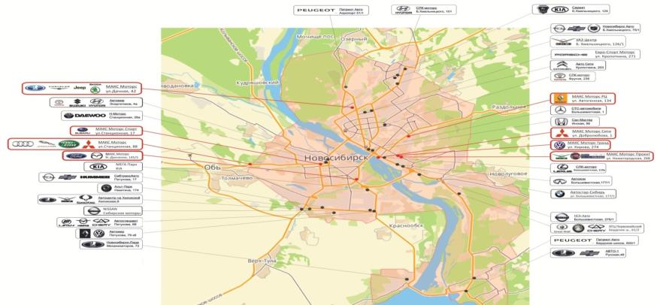
КАРТА ГОРОДА
Указать расстояния от места нахождения здания по заявке до ближайших существующих центров OMODA, EXEED, CHERY. Указать другие автосалоны новых автомобилей и автомобилей с пробегом.
16км
ПРИМЕР
8км
8км
Предложение

Slide 15

КАРТА РАЙОНА
Указать важные на Ваш взгляд объекты: направление основного трафика, ближайшие автомобильные ДЦ, Крупные торговые центры и т.д. и т.п.
Жилые кварталы
Парк
Завод
Левый берег ( ̴3 км)
ПРИМЕР
Предложение

Slide 16
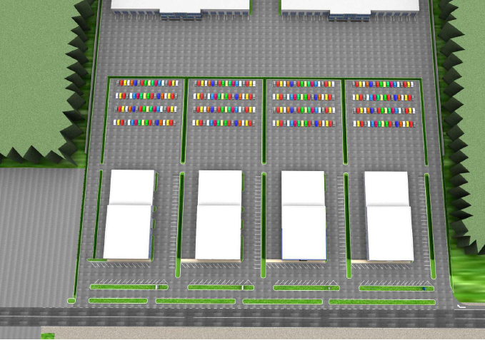
ГЕНПЛАН ТЕРРИТОРИИ
ПРИМЕР
Бренд №1
Предложение
Бренд №2
Бренд №3

Slide 17
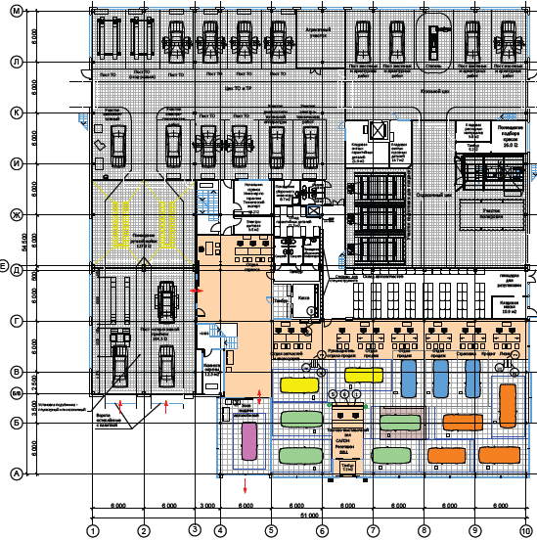
ПЛАНИРОВКА ЗДАНИЯ
Showroom / Шоу-рум (Size / Размер : Длина *Ширина) Общая площадь | м² (m x m)
Showroom / Шоу-рум PANGO (Size / Размер : Длина *Ширина) Площадь экспонирования автомобилей с пробегом PANGO | м² ( m x m)

Slide 18
ПАРКОВКА АВТОМОБИЛЕЙ С ПРОБЕГОМ
Фото парковки автомобилей с пробегом
Дополнительное фото №1
Дополнительное фото №2
Дополнительное фото №3

Slide 19
ЗДАНИЕ. ФАСАД
Фото фасада здания слева
Фото фасада здания справа
Фото фронтальное фасада здания
Фото клиентской парковки

Slide 20
ЗДАНИЕ. ШОУРУМ
Фото шоурума из его левой части
Фото шоурума из его правой части
Фото ресепшн
Фото рабочих мест отдела продаж
автомобилей с пробегом

Slide 21
ЗДАНИЕ. СЕРВИС
Фото мойки для автомобилей
Фото слесарного цеха
Фото постов подготовки
Фото фотозоны для автомобилей

Slide 22
ПОДГОТОВКА ЗАЯВКИ
Рекомендуется добавить дополнительную информацию о компании:
- История;
- Персонал;
- Любые количественные / качественные показатели;
- Клиентская база;
Любая другая информация, которая на Ваш взгляд может более подробно познакомить с Вашей компанией
Если размер Заявки превышает 8 Мб, просьба сохранить её в облаке и прислать письмо со ссылкой, приоритет Яндекс диск
Обратите снимание на качество фотографий. Ракурс должен отражать
Ключевые элементы помещения\территории
Если у вас появились вопросы – пожалуйста, обращайтесь на контактные
e-mail отдела развития дилерской сети PANGO CARS
- dnd@pangocars.ru
- Andrey.Vasetskiy@pangocars.ru

Slide 23
СПАСИБО!

